Slide 1
数据一致性
鲁天松 2020-07-16
Fresh business general template
Applicable to enterprise introduction, summary report, sales marketing, chart data

Slide 2
目录
CONTENT
01
理论
02
常见应用架构中的数据一致性
03
分布式事务解决方案

Slide 3
第一部分
理论

Slide 4
什么是数据一致性
定义：数据一致性通常指关联数据之间的逻辑关系是否正确和完整。
举个例子，小明购买一件100元的衣服：
系统生成订单
↓
从小明余额-100
↓
商家余额+100
↓
小明拥有商品+1
↓
商家库存-1
↓
通知商家&通知小明
会有哪些地方产生数据一致性问题？
1、假设数据库部署在一台服务器上 -> 可以使用数据库事务来保证，但事务又是怎么保证数据一致性的呢？如果服务器Crash掉，会不会导致发生丢失。
2、假设数据库使用了主从数据库或者集群 -> 怎么保证我们读到的数据是最新且正确的呢(数据库之间需要同步)。
3、如果整个系统分成了多个微服务，此时又该如何保证数据一致性。

Slide 5
数据一致性的分类
1、时间点一致性
如果所有相关的数据组件在任意时刻都是一致的，那么可以称作为时间点一致性。
2、事务一致性
事务的一致性指的是在一个事务执行之前和执行之后数据库都必须处于一致性状态。如果事务成功地完成，那么系统中所有变化将正确地应用，
系统处于有效状态。如果在事务中出现错误，那么系统中的所有变化将自动地回滚，系统返回到原始状态。
3、应用一致性
应用一致性也可以看成约束一致性中的一种。事务一致性代表的是单一数据源，如果数据源是多个，比如数据源有多个数据库，
文件系统，缓存等。那么就需要我们应用一致性，这里也看做是分布式事务一致性。
Notes:
时间点一致性：时间点一致不可能完全达到，因为数据传输的速度最大是光速，总会需要时间
事务一致性：一致性不仅仅可以表示数据的同时变更之间有相同性，还可以用来表示约束，时间点一致性表示的数据相同，而事务一致性用来表示某种约束。
我都会讲到这三种的具体应用

Slide 6
数据一致性的模型
线性一致性
线性一致性又叫做原子一致性，强一致性。线性一致性可以看做只有一个单核处理器，或者
可以看做只有一个数据副本，并且所有操作都是原子的。
顺序一致性
顺序一致性弱于线性一致性，如果我们允许进程在时间维度发生偏移，从而它们的操作可能会在调用之前或是完成之后
生效，但仍然保证一个约束-任意进程中的操作必须按照进程中定义的顺序（即编程的定义的逻辑顺序）发生。
因果一致性
因果一致性弱于顺序一致性，我们不必对一个进程中的每个操作都施加顺序约束，只有因果相关的操作必须按顺序发生。
最终一致性
不需要关注中间变化的顺序，只需要保证在某个时间点一致即可。只是这个某个时间点需要根据不同的系统，不同业务
再去衡量。再最终一致性完成之前，有可能返回任何的值，不会对这些值做任何顺序保证。除了强一致以外，其他的一致性
都可以看作为最终一致性
强
↓
弱
Notes:
由强到弱

Slide 7
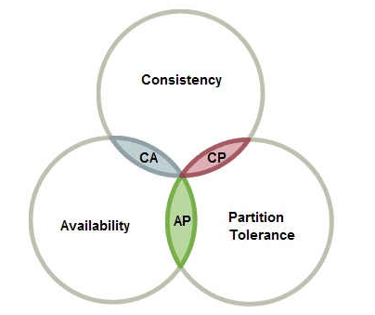
CAP定理
CAP定理，又被叫作布鲁尔定理。指的是在一个分布式系统中， Consistency(一致性)、 Availability(可用性)
、Partition tolerance(分区容错性)，三者不可得兼。
一致性(C): 在分布式系统中的所有数据备份，在同一时刻是否同样的值（等同于所有节点访问同一份最新
的数据副本）
可用性(A): 非故障的节点在合理的时间内返回合理的响应(不是错误和超时的响应)
分区容忍性(P): 当出现网络分区后，系统能够继续工作。打个比方，这里个集群有多台机器，有台机器网络
出现了问题，但是这个集群仍然可以正常工作。
在分布式系统中，网络无法100%可靠，分区其实是一个必然现象，分区容错性可以说是一个最基本的要求，
所以我们只能保证CP、CA一种：
对于CP来说，放弃可用性，追求一致性和分区容错性。
对于AP来说，放弃一致性，追求分区容错性和可用性。
Notes:
CAP原则是NOSQL数据库的基石。

Slide 8
BASE理论
BASE是Basically Available(基本可用）、Soft state(软状态）和Eventually consistent(最终一致性）三个短语的简写。
BASE是对CAP中一致性和可用性权衡的结果，其来源于对大规模互联网系统分布式实践的总结，是基于CAP定理逐步演化而来的，其核心思想是即使
无法做到强一致性，但每个应用都可以根据自身的业务特点，采用适当的方法来使系统达到最终一致性。
基本可用:分布式系统在出现故障时，允许损失部分可用功能，保证核心功能可用。
软状态:允许系统中存在中间状态，这个状态不影响系统可用性，这里指的是CAP中的不一致。
最终一致:最终一致是指经过一段时间后，所有节点数据都将会达到一致。
Notes:
和数据库ACID完全相反的一种理念
分布式事务都是基于CAP和BASE理论
BASE理论中的E就是最终一致性

Slide 9
第二部分
常见应用架构中的数据一致性
Notes:
从简单到复杂

Slide 10
大纲
初级架构
↓
中级架构
↓
高级架构
↓
分布式架构

Slide 11
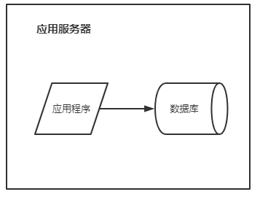
初级架构-单机
哪些CASE会产生数据一致性问题？
1、基本数据存储

Slide 12
单机上MySql数据一致性-使用事务
A:原子性(Atomicity) ，通过undo log实现
C:一致性(Consistency) ，通过原子性、隔离性、持久性来保证一致性
I:隔离性(Isolation) ，通过锁和MVCC机制等实现
D:持久性(Durability)，通过redo log实现
MySql在实现事务上面会不会出现数据一致性问题？

Slide 13
单机上MySql数据一致性-日志
二进制日志(binlog):
Server层日志，又称为归档日志，属于逻辑日志，是以二进制的形式记录的是这个语句的原始逻辑，用于数据库的基于时间点的还原、也用在主从复制中，从库利用主库上的binlog进行重播，实现主从同步、用别的存储引擎时可以达到一致性的要求。
重做日志(Redo log):
innoDB引擎层面的日志，用于记录事务操作的变化，属于物理日志，记录的是数据页修改之后的值，不管事务是否提交都会记录下来。防止在发生故障的时间点，尚有脏页未写入磁盘，在重启mysql服务的时候，根据redo log进行重做，从而达到事务的持久性这一特性。
回滚日志(undo log):
InnoDB引擎层面的日志，记录某行或者某几行的数据更改，属于逻辑日志，用于回滚，同时可以提供多版本并发控制下的读（MVCC），也即非锁定读。

Slide 14
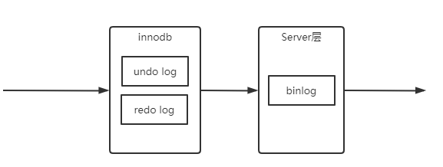
单机上MySql数据一致性-日志
1、写undo日志到内存，根据配置决定是否马上落盘(innodb_flush_log_at_trx_commit)。
2、写redo日志到内存，根据配置决定是否马上落盘(innodb_flush_log_at_trx_commit)。
3、写binlog日志到内存，根据配置决定是否马上落盘(sync_binlog)。
4、写数据到内存(后期会由存储引擎在合适时间落盘)
5、提交事务
异常点1：为提升事务执行的性能，存储引擎并没有调用文件系统的sync操作，将日志落盘，如果此时宕机，那么未落盘日志事
务的数据是无法保证一致性的。
解决方案：在事务的提交中，将日志实时落盘。
异常点2：binlog和redo log的一致性问题，一个事务的提交必须写redo log和binlog，那么二者如何协调一致呢？怎么保证同时写
入成功
解决方案：内部XA(两阶段提交2PC)。

Slide 15
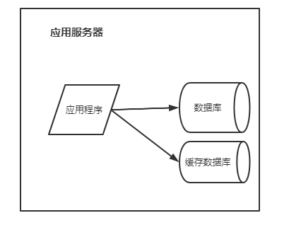
初级架构-使用缓存改善性能
常见缓存数据库：redis、memcache等
哪些CASE会产生数据一致性问题？
1、缓存数据库自身存储的数据一致性
2、缓存与数据库之间的数据一致性问题
Notes:
加缓存后会出现哪些数据一致性问题

Slide 16
单机上Redis数据一致性-事务
A:原子性(Atomicity)
redis支持部分原子性，同一个事务中的语句，要么全部执行，要么全部不执行，执行出错也会继续执行，是一个整体，但不支持回滚，如果宕机，也会可能出现部分指令被执行。
C:一致性(Consistency)
redis很难保证数据一致性
I:隔离性(Isolation)
因为redis是单线程，是支持隔离性的
D:持久性(Durability)
通过RDB或者AOF方式持久化数据
抛弃数据一致性，追求高性能
Notes:
原子性：redis提供了一种“将多个命令打包， 然后一次性、按顺序地执行”的机制， 并且事务在执行的期间不会主动中断。

Slide 17
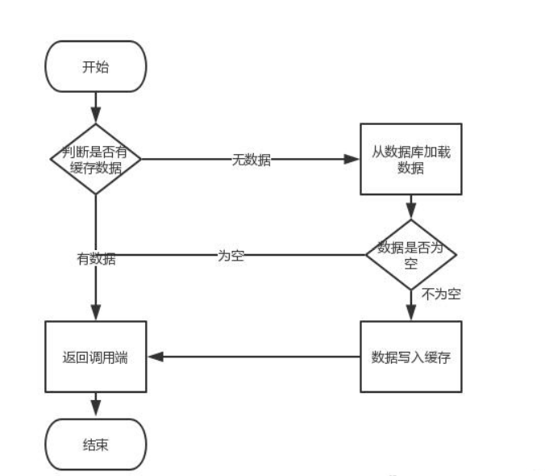
缓存和数据库之间的数据一致性
通常读取步骤一般不会有什么问题，但是涉及到数据更新，就容易
出现数据一致性问题。
1、先更新缓存，再更新数据库
2、先更新数据库，再更新缓存
A更新数据库
A更新缓存
B更新数据库
B更新缓存
3、先删除缓存，再更新数据库
4、先更新数据库，再删除缓存
解决方案：
1、采用延时双删策略
先删除缓存
再写数据库
休眠一段时间(确保读请求结束，写请求可以删除读请求造成的缓存脏数据)
再次删除缓存
设置缓存过期时间
2、异步更新缓存
A更新数据库
B更新数据库
B更新缓存
A更新缓存
Notes:
最差的情况就是在超时时间内数据存在不一致+增加了写请求的耗时
缓存击穿
非要做到强一致性，可以使用分布式事务

Slide 18
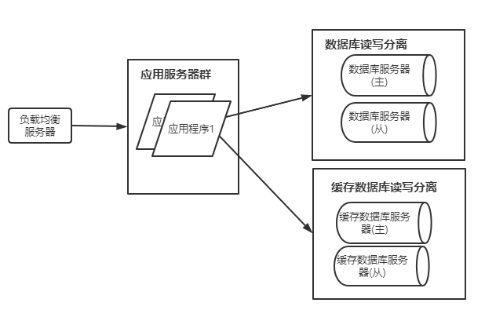
中级架构-使用数据库主从
哪些CASE会产生数据一致性问题？
1、不同应用程序访问共享资源
2、数据库主从之间同步数据

Slide 19
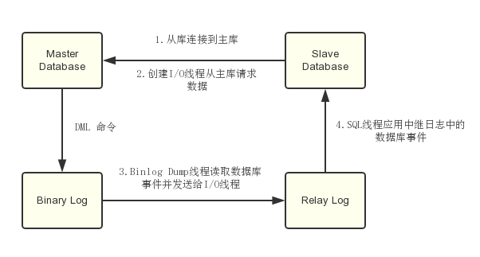
Mysql主从数据一致性
异步复制(asynchronous)：主库在执行完客户端提交的事务后会立即将结果返给给客户端，并不关心从库是否已经接
收并处理。
半同步复制(Semi-sync)：主库在应答客户端提交的事务前需要保证至少有一个从库接收并写到relay log中。
Notes:
半同步复制：好处就是即使主库挂掉，我也能在另外一台从库中找到数据进行恢复，提升了数据一致性

Slide 20
Mysql主从数据一致性
异步复制异常点：
1、如果主宕机，此时主上已经提交的事务可能并没有传到从库上，如果此时，强行将从提升为主，可能导致数据不一致。
半同步复制异常点：
1、备库宕机，主库会在某次等待超时后，关闭半同步复制特性，降级为普通的异步复制。
2、主库宕机，存在一些事务已经在主库Commit，但是还没有传给任何备库，也没有返回给客户端，发起事务的
客户端并不知道这个事务是否已经完成：
①：如果客户端不做切换，只是等主库恢复后，继续在主库进行操作，客户端会发现前面提交的事务都已经完成，
可以继续进行后续的业务处理。
②：如果客户端Failover到备库上，客户端会发现前面的事务都没有成功，则需要重新做这些事务，然后继续进行后
续的业务处理。

Slide 21
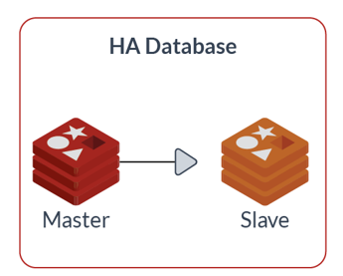
Redis主从数据一致性
1、普通主从
2、哨兵（Sentinel）主从
Redis主从只有异步复制
有哪些数据异常CASE？
1、第一次全量同步需要时间。
2、主从异步复制导致数据丢失。
3、哨兵机制下发生脑裂
解决方案：
1、配置至少有x个(min-slaves-to-write)slave节点的数据同步
延迟不能超过n秒(min-slaves-max-lag),否则master将暂停接收
新数据的写入操作。
Notes:
普通主从、哨兵主从：提供冗余高可用
普通主从问题：当master down，需要手动将一台slave使用slaveof no one提升为master
哨兵主从：自动切换master

Slide 22
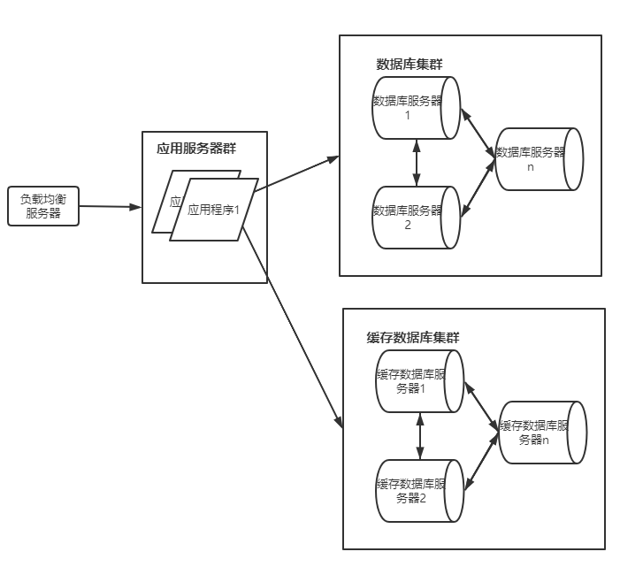
高级架构-集群
哪些CASE会产生数据一致性问题？
1、数据库集群之间同步数据

Slide 23
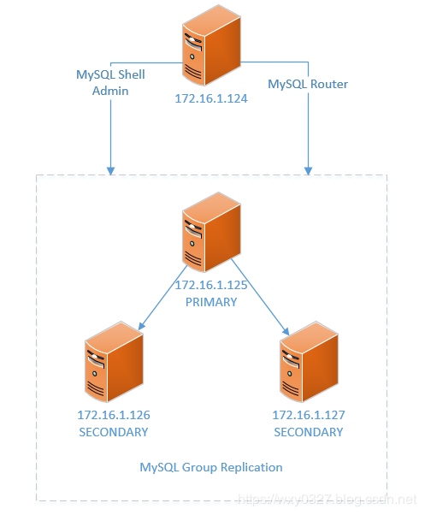
Mysql多节点集群数据一致性
组复制(group-replication) ：主库执行完一个事务，需等待（N / 2 + 1）
节点的决议并通过才返回给客户端。
group_replication_consistency选项：
EVENTUAL：确保最终一致性，并不能保证数据实时同步。（MySQL 8.0.14 之前只有这
一个选项）
BEFORE：确保本地强一致性，并不保证其他节点数据实时同步。
AFTER：确保全局强一致性，可以保证所有节点数据实时同步。
BEFORE_AND_AFTER：最高级别，确保本地强一致性，全局强一致性。结合 BEOFRE 和
AFTER 的特性。
BEFORE_ON_PRIMARY_FAILOVER：确保从节点晋升为主节点后的本地一致性。

Slide 24
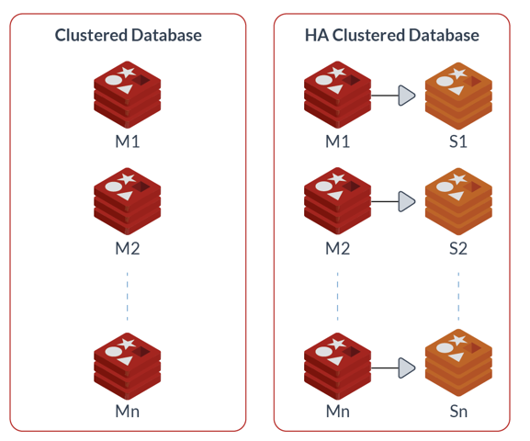
Redis集群数据一致性
对数据进行切片
数据异常CASE：
1、某个节点的主库宕机。
2、某个节点全宕机，大量被分发到此服务器的请求
失效。
3、增加服务器节点，导致切片分配规则失效，大量
数据也就失效。
解决方案：
一致性hash
Notes:
Redis的集群和mysql的集群还不一样，对存储的数据进行分

Slide 25
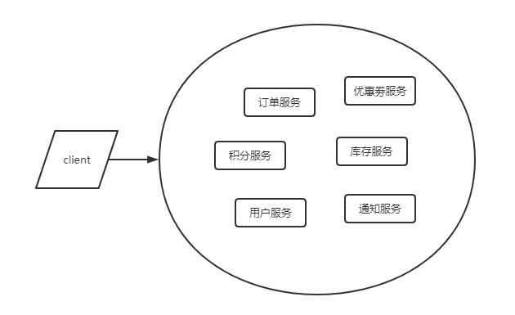
微服务架构
有哪些CASE会产生数据一致性问题？
Notes:
一个微服务可以是前面任何一个架构
不清楚服务是否都执行成功了
怎么解决分布式系统数据一致性问题呢

Slide 26
第三部分
分布式事务解决方案

Slide 27
分布式事务的解决方案
1、2PC
2、3PC
3、TCC
4、消息队列(本地消息表、MQ事务)
5、Saga事务

Slide 28
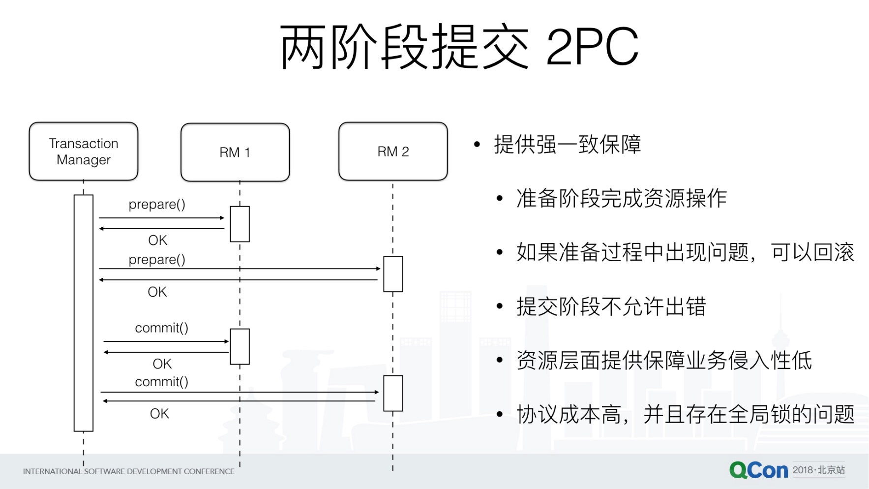
分布式事务的解决方案-2PC
Notes:
数据库 内部XA(redo log和binlog的提交)，外部XA(跨库事务)的解决方案

Slide 29
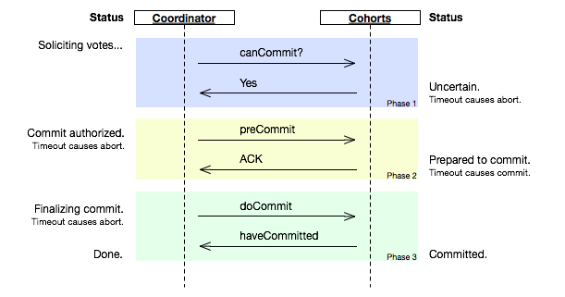
分布式事务的解决方案-3PC

Slide 30
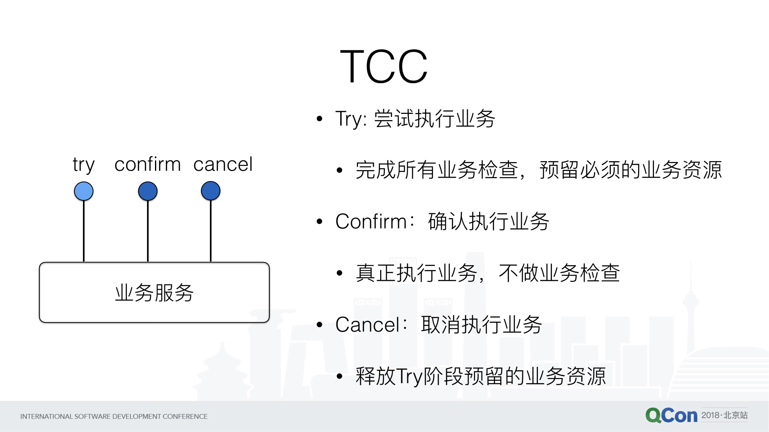
分布式事务的解决方案-TCC
ServiceComb
byteTCC
TCC-transaction
EasyTransaction
Seata
Notes:
实现比较复杂
https://blog.csdn.net/u010412301/article/details/78410933

Slide 31
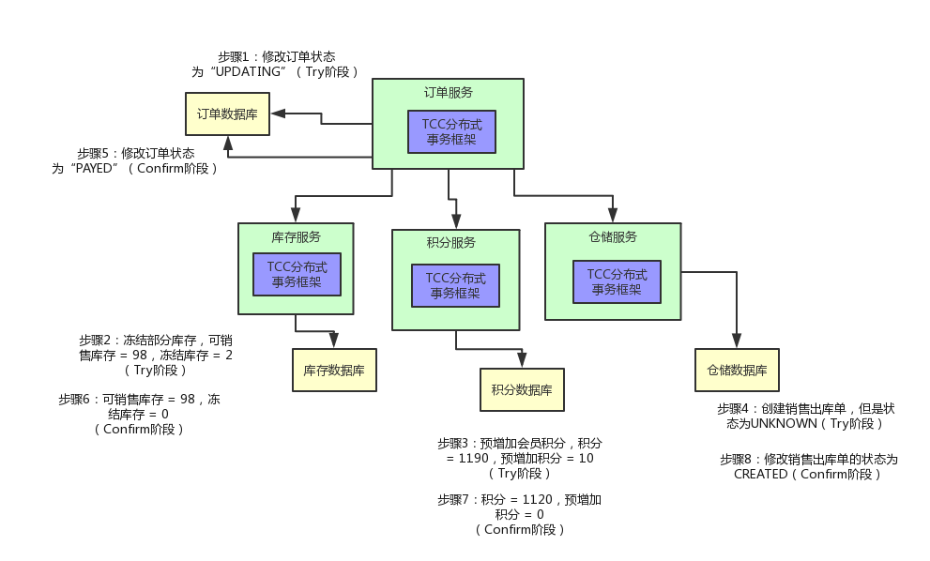
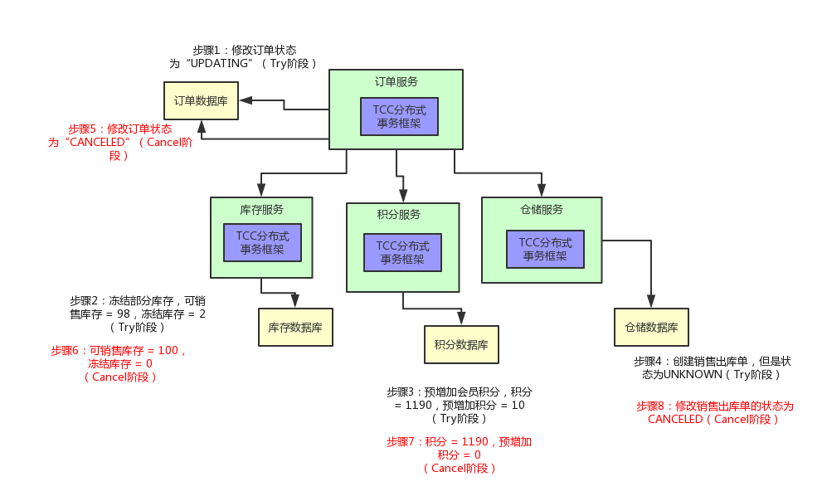
分布式事务的解决方案-TCC

Slide 32
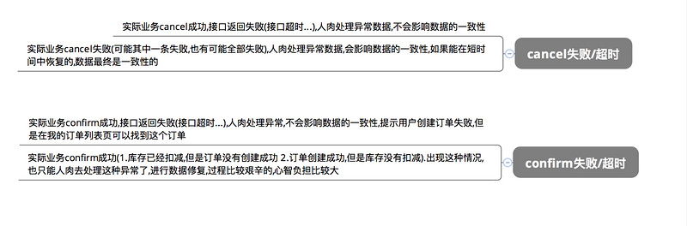
分布式事务的解决方案-TCC

Slide 33
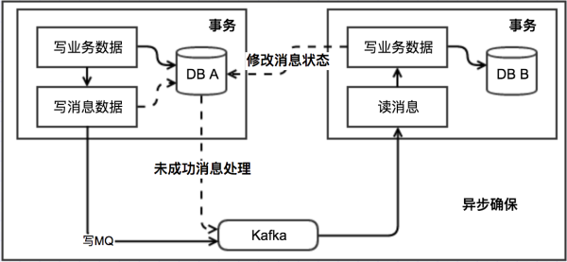
分布式事务的解决方案-消息队列
此方案的核心是将需要分布式处理的任务通过消息日志的方式来异步执行。消息日志可以存储到本地文本、
数据库或消息队列，再通过业务规则自动或人工发起重试。
Notes:
Ebay提出
对于本地消息队列来说核心是把大事务转变为小事务。
保证的是数据的最终一致性

Slide 34
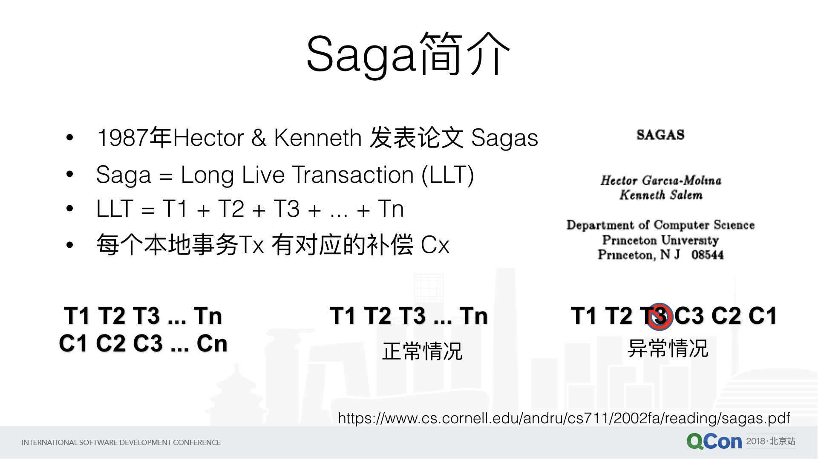
分布式事务的解决方案-Saga事务
ServiceComb
Notes:
https://servicecomb.apache.org/cn/docs/distributed-transactions-saga-implementation/
Ebay提出
和TCC相比，Saga没有“预留”动作，它的T_{i}就是直接提交到库。

Slide 35
分布式事务的解决方案-Saga事务
T1=小明扣100元 T2=小明加一件衣服 T3=商家减库存一件衣服
C1=小明加100元 C2=小明减一件衣服 C3=商家加库存一件衣服
会有什么异常CASE?
Notes:
缺乏隔离性

Slide 36
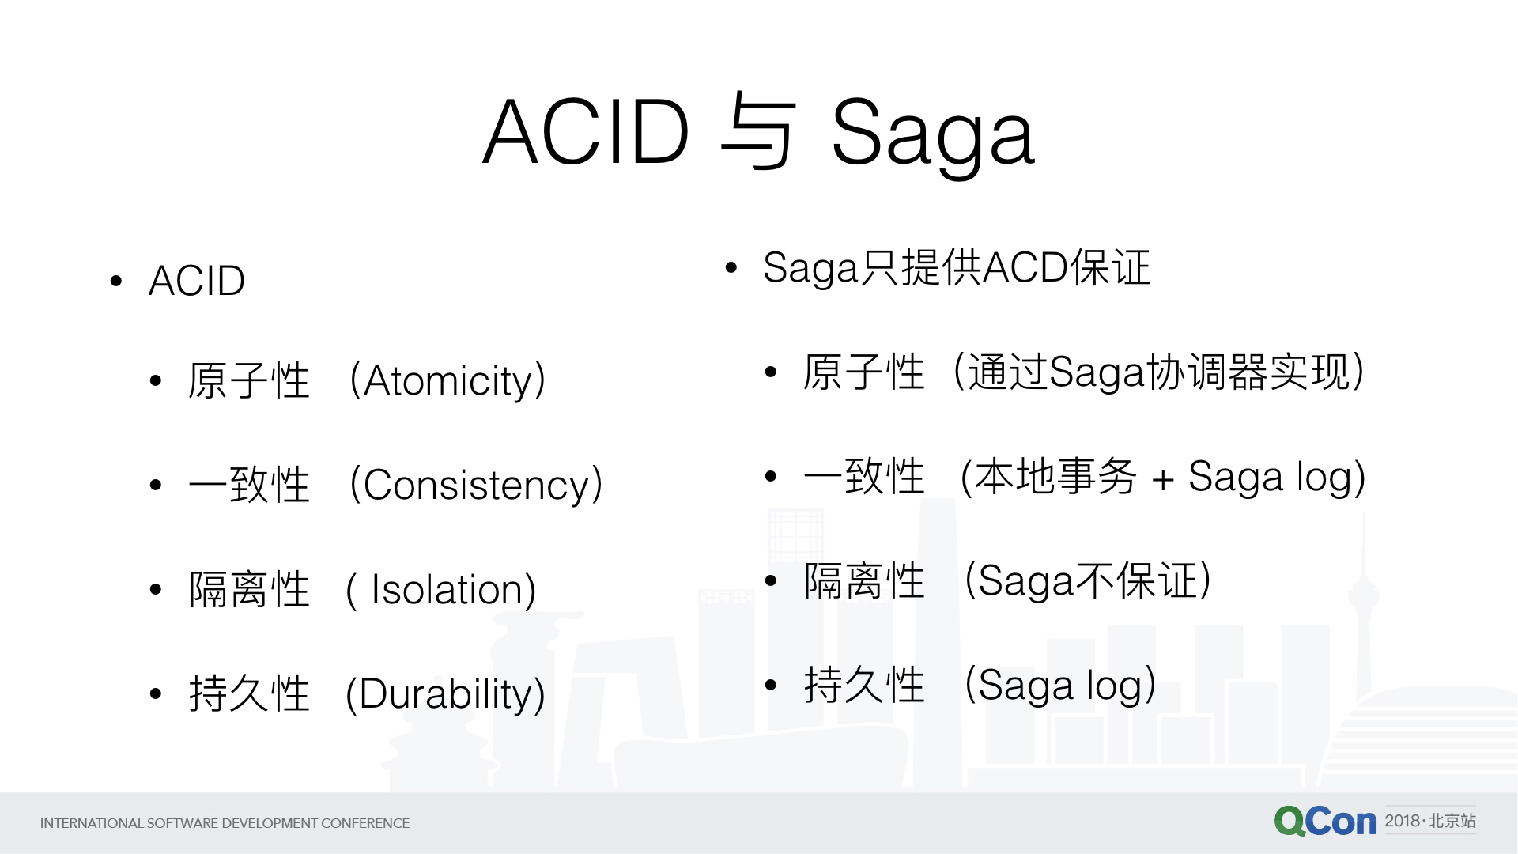
分布式事务的解决方案-Saga事务

Slide 37
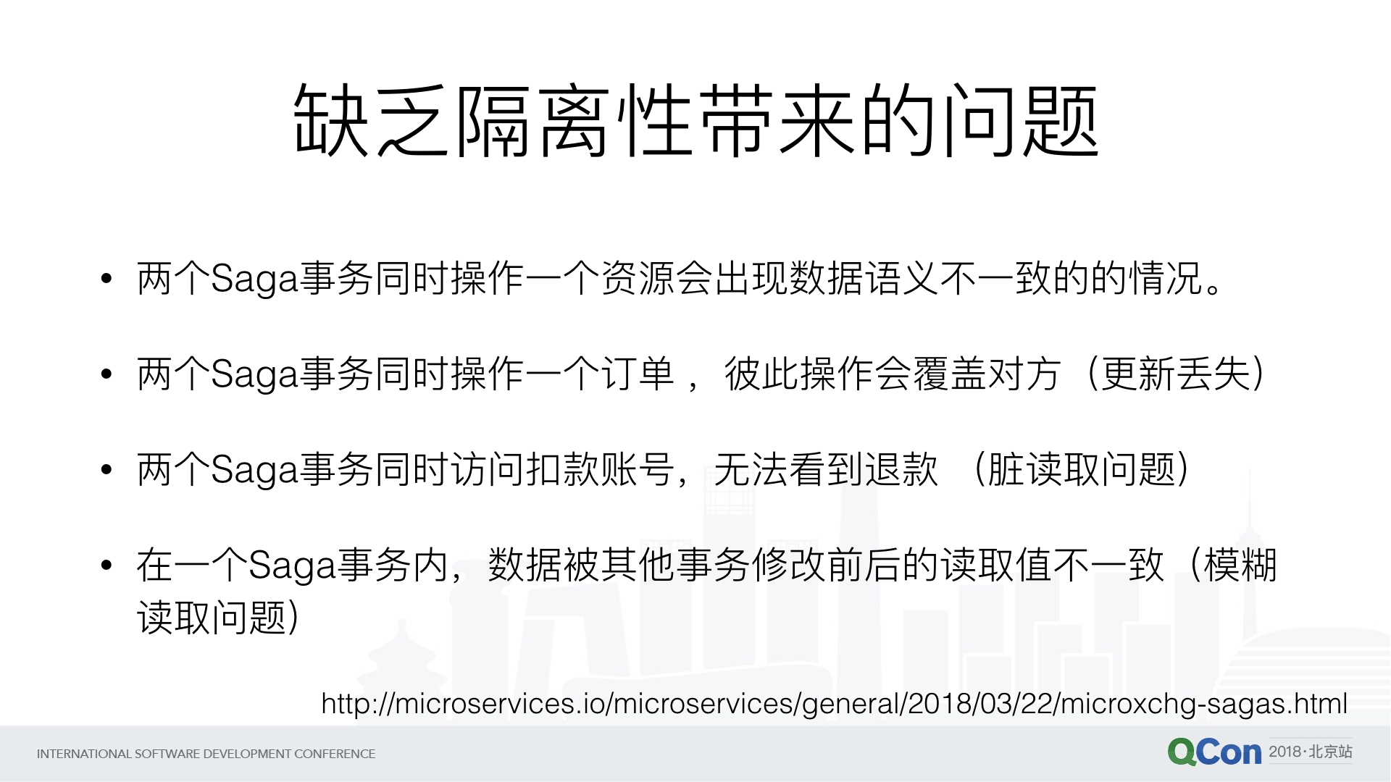
分布式事务的解决方案-Saga事务

Slide 38
总结
1、任何数据冗余，必将引发数据一致性问题。
2、基础的服务在极端情况下同样会出现数据一致性问题。
3、实现分布式事务的方案同样会出现数据一致性问题。
4、数据一致性没有完美的解决方案，需要根据业务程度在一致性和可用性之间做出权衡。
5、不要过度设计。

Slide 39

Thanks

